Slide 1
Aromás szénhidrogének

Slide 2
Telített, vagy telítetlen?
Tudod-e, hogy…
Kormozó lánggal ég.
A brómos vizet nem színteleníti el.
C:H = 1:1 (mint az acetilén…)
Notes:
Az acetilén tulajdonságai mellett (előállítás, kormozó lánggal égés, brómos víz elszíntelenítése) a toluol égését is megvizsgáltuk.

Slide 3
C₆H₆ nyílt láncú vagy gyűrűs?
Tudod-e, hogy…

Slide 4
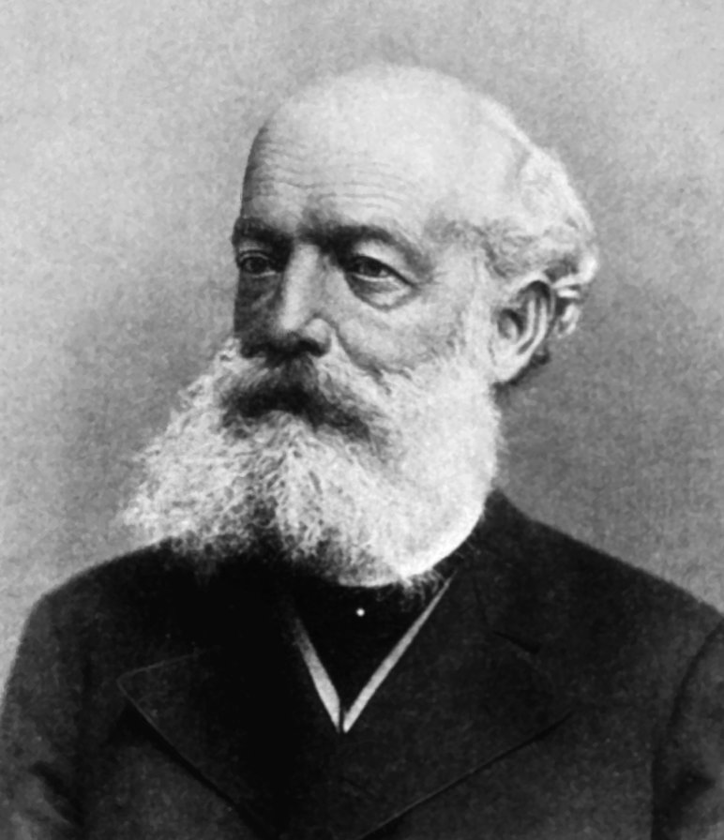
Hogyan kapcsolódik Kekulé neve az előbbi kérdésekhez?
Tudod-e, hogy…
Friedrich August Kekulé
Kép forrása: https://hu.wikipedia.org/wiki/August_Kekul%C3%A9#/media/File:Frkekul%C3%A9.jpg (2015-06-30)

Slide 5
Aromás szénhidrogének

Slide 6
A szénvegyületek csoportosítása
Szénhidrogének
Heteroatomos szénvegyületek
Telített szénhidrogének
csak egyszeres szén-szén kötés
Telítetlen szénhidrogének
többszörös szén-szén kötés
Aromás szénhidrogének
gyűrűsen delokalizált
π-elektronrendszer

Slide 7
A benzol

Slide 8
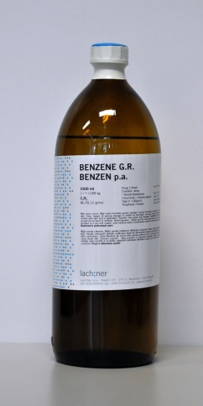
A benzol fizikai tulajdonságai
Színtelen, jellegzetes szagú folyadék.
Sűrűsége kisebb mint a vízé.
Op.: 5,5 °C; fp.: 80,1 °C.
Apoláris, vízzel alig elegyedik.
Alkohollal és egyéb szerves oldószerekkel korlátlanul elegyedik.
Mérgező, rákkeltő!!!

Slide 9
A benzol szerkezete
Tudod-e, hogy…
A benzol gyűrűs molekulája síkalkatú (a molekula minden atomja egy síkban helyezkedik el).
Kötésszögek: 120°
Minden C–C kötéshossz azonos.
A π-elektronok egyenletesen oszlanak el a C-atomok által alkotott hatszög alatt és felett, ez az ún. delokalizált elektronrendszer).
120°
120°
 | Kötéshossz (pm)
C–C alkán | 154
C=C alkén | 134
 | 139
 | Kötéshossz (pm)
C–C alkán | 154
C=C alkén | 134
C–C aromás | 139
Hányszoros szén-szén kötés van vajon a benzolban?

Slide 10
A benzol kémiai tulajdonságai
Erősen kormozó lánggal ég.
Tökéletes égésekor szén-dioxid és víz képződik:
2 C₆H₆ + 15 O₂ = 12 CO₂ + 6 H₂O
Szubsztitúciós reakcióba vihető pl.:
halogénekkel, kénsavval, salétromsavval.
Pl.: C₆H₆ + Br₂ → C₆H₅Br + HBr
kat.

Slide 11
A benzol előfordulása, előállítás és felhasználása
Előfordulása:
kőszénkátrányban, és a kőolajban kis koncentrációban
Előállítása:
kőolaj krakkolásával
kőszén kokszosításának egyik mellékterméke
Felhasználása:
fontos vegyipari alapanyag (festékek, robbanóanyagok, műanyagok, mosóporok, gyógyszerek)
adalékanyag (pl.: oktánszám növelő)
kiváló oldószer
(régen: after shave…)

Slide 12
Mik azok az aromás vegyületek?
Tudod-e, hogy…
Régen: illatos vegyületek összefoglaló neve (egyes benzolszármazékokat illatos növényi balzsamokból izoláltak)
Formailag: folytonos konjugált kettőskötés-rendszert tartalmazó gyűrűs vegyületek
Az aromás szénhidrogének a benzolból származtathatók oly módon, hogy a benzol egy vagy több hidrogénatomját szénhidrogén-csoportra cseréljük.

Slide 13
Az aromás vegyületek típusai
aromás szénhidrogének
policiklusok (több gyűrűből álló aromás vegyületek)
szubsztituált benzolszármazékok
aromás heterociklusos vegyületek

Slide 14
Hückel-szabály
Aromásnak tekintünk minden olyan vegyületet, amely
gyűrűs szerkezetű,
a gyűrűt felépítő atomok egy síkban helyezkednek el,
a gyűrű(k)ben lévő delokalizált π-elekronok száma 4n+2 (ahol n egész szám).

Slide 15
Aromás sajátosságok
Az aromás vegyületek:
nehezen késztethetők addíciós reakcióra,
nehezen oxidálhatók,
jellemző reakciójuk a szubsztitúció.

Slide 16
Izoméria
szerkezeti izoméria: van (pl.: orto-, meta-, para-xilol és az etilbenzol, összegképlet: C₈H₁₀)
cisz-transz izoméria: az oldallánctól függ…

Slide 17
Az aromás szénhidrogének általános fizikai tulajdonságai
Apolárisak, vízben gyakorlatilag oldhatatlanok.
Folyadék állapotban a víznél kisebb a sűrűségük.
Molekulatömegükhöz képest alacsony az op. és fp. (melyek a moláris tömeg növekedésével nőnek).
Színtelenek, szagtalanok vagy jellegzetes szagúak .

Slide 18
Az aromás szénhidrogének jellegzetes kémiai reakciói
Szubsztitúció az aromás gyűrűn (pl.: halogének, HNO₃).
Szubsztitúció vagy addíció az oldalláncon (az oldallánctól és a körülményektől függően).

Slide 19
Az aromás vegyületek néhány képviselője
toluol
xilolok
etilbenzol
sztirol

Slide 20
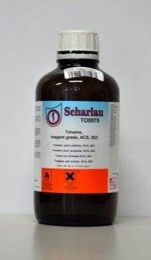
Toluol
A benzolhoz hasonló, mérgező hatású, gyúlékony folyadék.
A telített és aromás szénhidrogének kémiai tulajdonságait egyaránt mutatja (a reakciókörülményektől függően).
Fontos ipari oldószer és vegyipari alapanyag (pl.: TNT, festékek, gyógyszerek alapanyaga).
Előállítása: petrolkémiai úton történik.

Slide 21
Sztirol
Színtelen, kellemes illatú folyadék.
Vízben és poláris oldószerekben nem oldódik.
Az alkének és az aromások kémiai tulajdonságait egyaránt mutatja.
Könnyen polimerizálható polisztirollá.

Slide 22
Policiklusos aromás szénhidrogének (Policyclic Aromatic Hydrocarbons,PAH)
naftalin
antracén
fenantrén
A hidrogénatomok száma kisebb, mint a szénatomoké.
Előfordulásuk: pl. koromban, kátrányban.
Számos PAH állatkísérletekben bizonyítottan rákkeltő.

Slide 23
Naftalin
Fehér színű, jellegzetes (molyirtó)szagú, alacsony op-ú, kristályos vegyület.
Könnyen szublimál.
Szerves oldószerekben jól oldódik, kormozó lánggal ég.
Festékek, gyógyszerek alapanyaga.

Slide 24
KÖSZÖNÖM A FIGYELMET!

